Slide 1
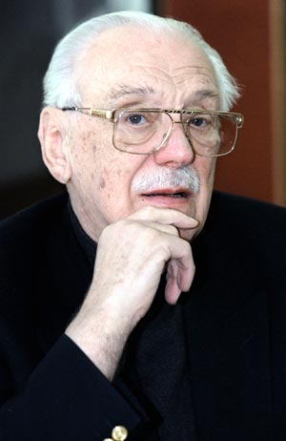
Сергей
Владимирович
Михалков

Slide 2
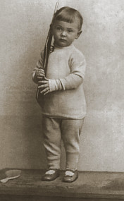
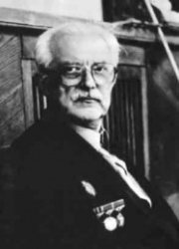
13 марта 1913 года родился в Москве в семье ученого - птицевода Сергей Владимирович Михалков.
Первые шаги сделал в доме №6 по улице Волхонка, что неподалёку от Кремля.
Отец - Владимир Александрович имел юридическое образование. Энергичный, деловой и дальновидный человек, начав с нуля, стал главным птицеводом, занимался восстановлением народного хозяйства.
Мать - Ольга Михайловна Михалкова, женщина очень добрая, мягкая, беззаветно преданная семье, была сестрой милосердия и учительницей, а затем целиком посвятила себя мужу и детям: Сергея, Александра, Михаила. За заслуги отца мать получала персональную пенсию.

Slide 3
Способности к поэзии у Сергея обнаружились уже в девять лет. За первую напечатанную «Сказку про медведя» дали в редакции три рубля. Деньги тут же были потрачены на ириски и соевые батончики.
В 1928 году публикуется первое стихотворение «Дорога» в журнале «На подъёме».
После окончания школы Сергей Михалков возвращается в Москву и работает на ткацкой фабрике, в геологоразведочной экспедиции.
В это же время в 1933 году становится внештатным сотрудником отдела писем газеты «Известия». Публикуется в журналах: «Огонёк», «Пионер», «Прожектор», в газетах: «Комсомольская правда», «Известия», «Правда». Выходит первый сборник стихов.

Slide 4
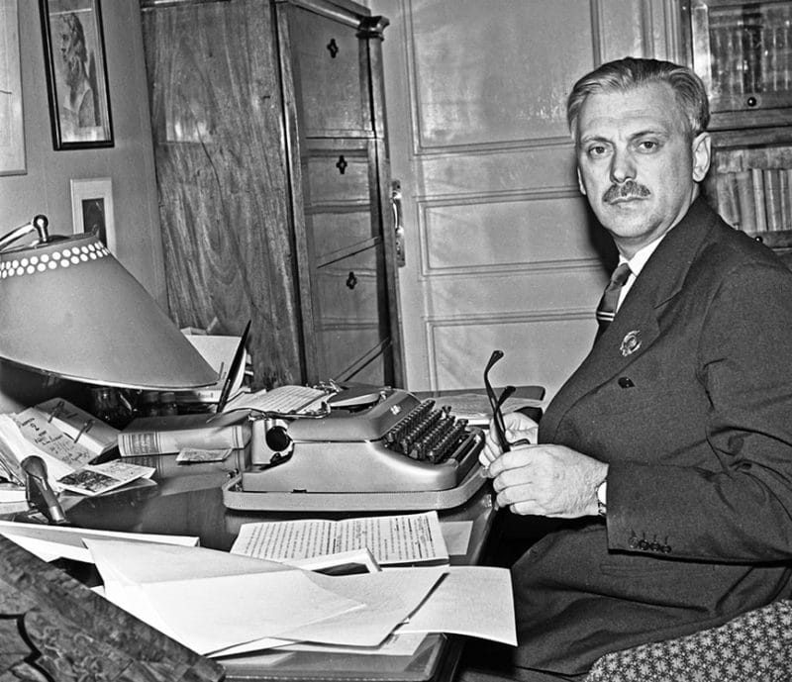
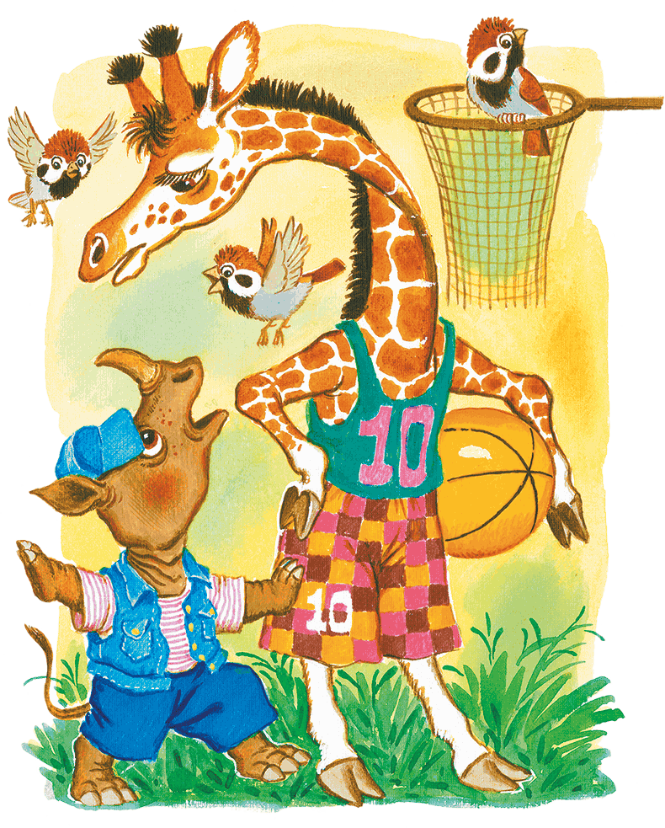
Имя Сергея Михалкова с 1938 года не сходит с афиш. Во многих театрах страны шли его пьесы, сказки. Звериное царство представляет самые различные характеры, которые мы можем сравнивать с человеческими: трусость, лень, хвастовство, зазнайство, подхалимство, нежелание честно трудиться.
басня «Бараны».
БАСНОПИСЕЦ

Slide 5
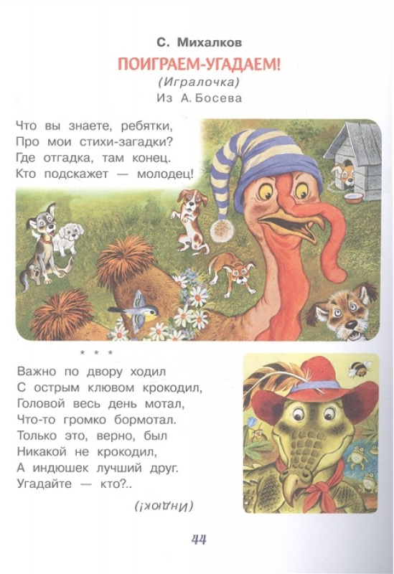
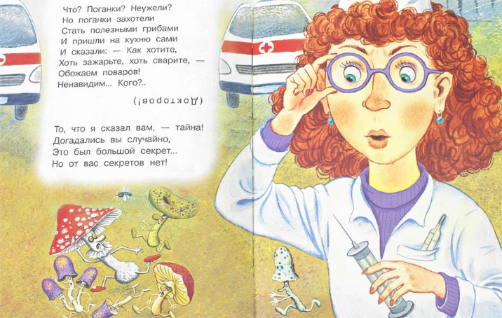
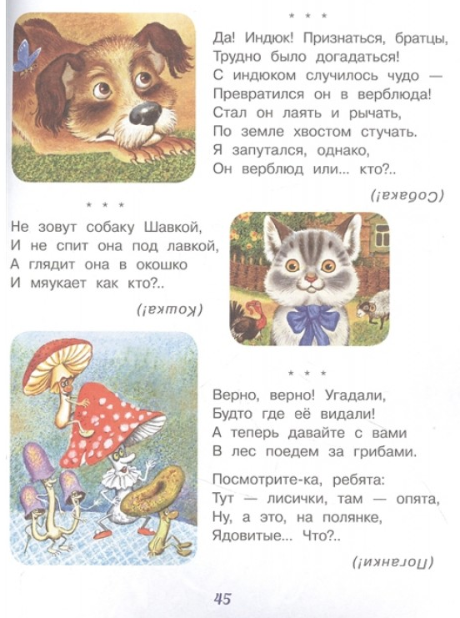
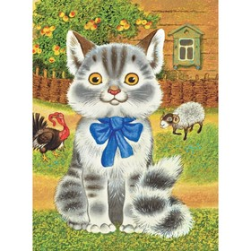
Поиграем - угадаем

Slide 6
Всем вам знакома сказка о трех братцах поросятах. Эту сказку перевел для вас с английского языка С. Михалков, еще в 1936 году. Ее читали и читают дети уже более семидесяти лет. Он не только переводил сказки, но и сам их сочинял. Значит, как его можно назвать?
СКАЗОЧНИК
(мультфильм «Трубка и медведь»)

Slide 8
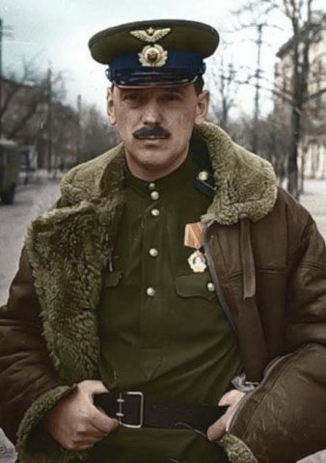
В 1941 году 27 июня он выехал на фронт и стал писателем- корреспондентом газет «Во славу Родины», «Сталинский сокол».
Вместе с войсками отступал до Сталинграда, был контужен.
Награждён боевыми орденами и медалями. Был отмечен Государственной премией СССР в 1942 г.

Slide 9
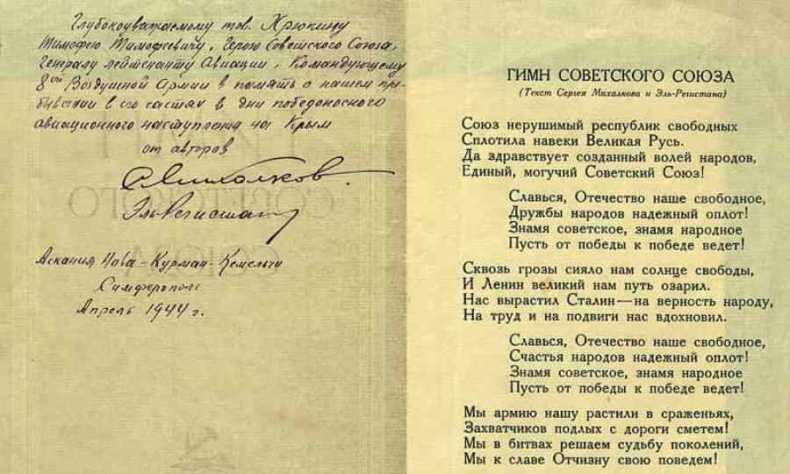
В 1943 году Михалков совместно с военным журналистом Георгием Эль-Регистаном (Габриэль Аркадьевич Уреклян) написал текст к Государственному гимну СССР, который впервые был исполнен в Новогоднюю ночь 1944 года.

Slide 10
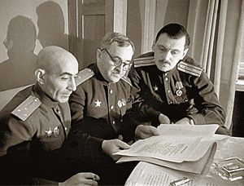
В 1944 году правительство СССР принимает решение о смене старого гимна «Интернационал».
С. Михалков и его соавтор Г. Эль-Регистан стали авторами текста нового гимна, победив на всенародном конкурсе.
Г. Эль-Регистан, А. Александров, С. Михалков.
Фото 1943 г.

Slide 11
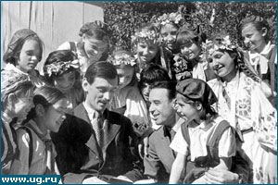
Стихи, басни, сказки. Для одного человека, кажется, более чем достаточно, но С. Михалков настолько одарённый человек, что на этом не остановился. И он стал писать повести, рассказы, были. К ним можно отнести повесть-сказку «Праздник непослушания», новогоднюю быль «Ёлочка».
Есть что-то в этих произведениях сказочное, но сказками их не назовёшь, значит, что можно сказать о Михалкове, кроме того, что он поэт, баснописец, сказочник -
К 2008 году суммарный тираж книг Сергея Михалкова насчитывает около
300 миллионов экземпляров
-ПИСАТЕЛЬ

Slide 12
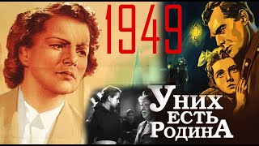
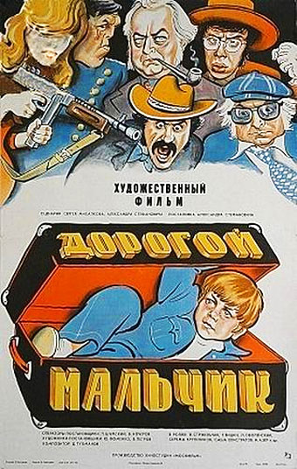
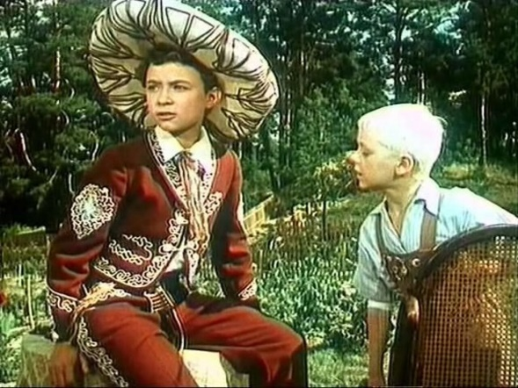
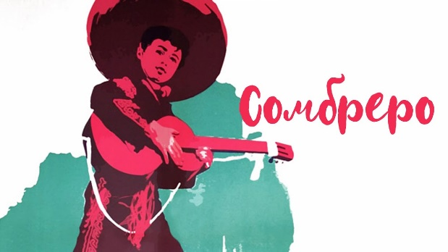
Ребята, а вы когда-нибудь слышали такое слово «ДРАМАТУРГ».
Это писатель, который пишет пьесы для театра, для того, чтобы их можно было показывать на сцене. И, конечно, его пьесы тоже писались для детей.
Первой профессиональной постановкой драматургического дебюта Сергея Михалкова, пьесы «Том Кенти», стал спектакль московского ТЮЗа в 1938 году.
Всего им написано 36 пьес.

Slide 13
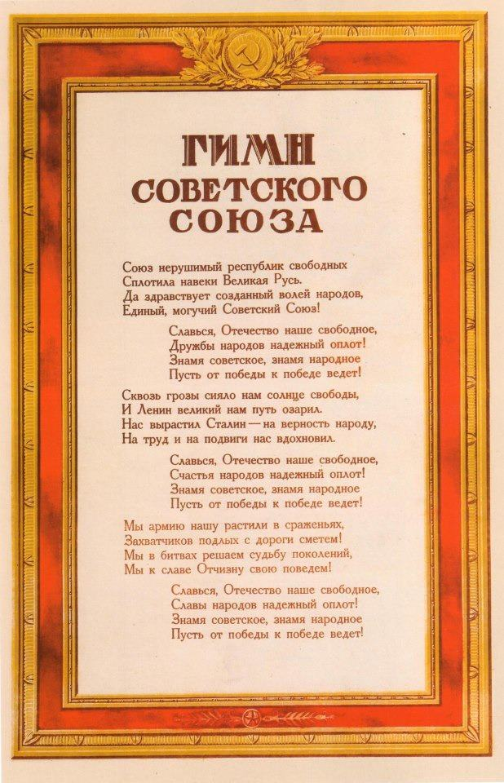
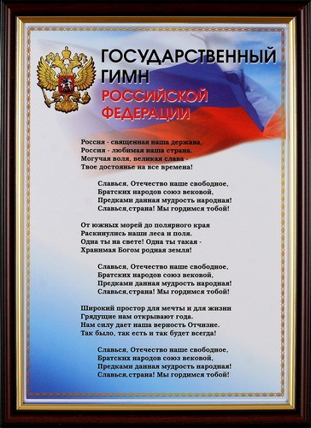
В 1977 году С. Михалков создал вторую редакцию государственного гимна СССР.
В 2001 году он в третий раз стал автором текста государственного гимна, теперь уже Российской Федерации.

Slide 14
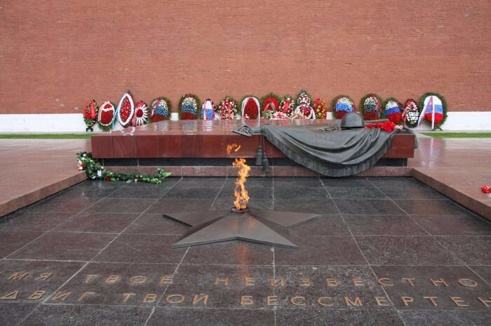
В Москве у Кремлёвской стены есть священное место – могила Неизвестного солдата, а на ней такие слова «Имя твое – неизвестно, подвиг твой – бессмертен». Эти слова тоже принадлежат Сергею Владимировичу Михалкову.

Slide 15
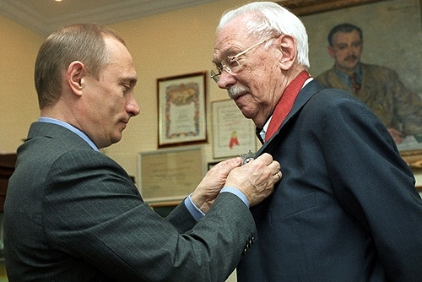
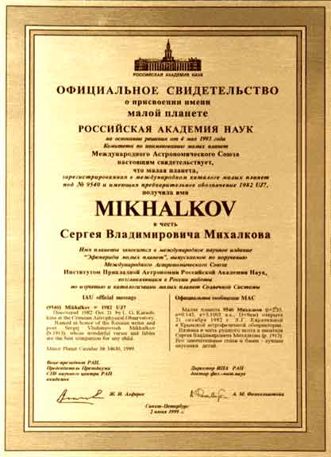
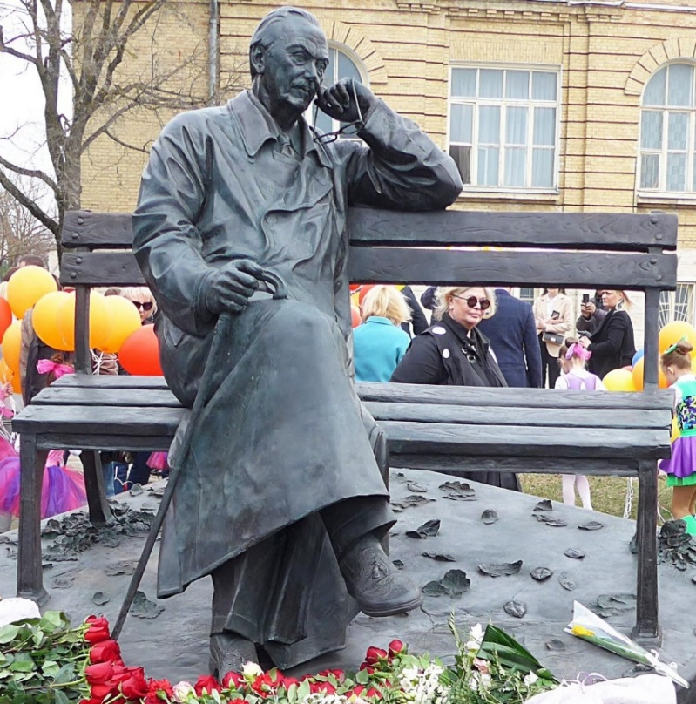
Владимир Путин награждает
Сергея Михалкова орденом
«За заслуги перед Отечеством» II степени.
Именем С. Михалкова названа одна из малых планет Солнечной Системы (1999).
Скверик близ дома на Поварской улице, в котором Михалков-старший прожил почти всю жизнь.

Slide 16
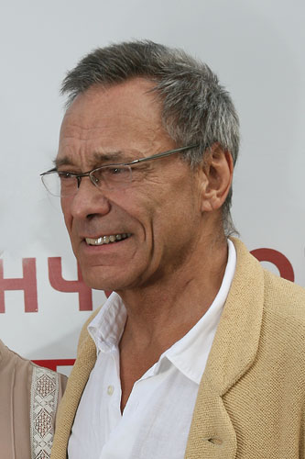
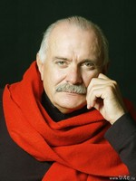
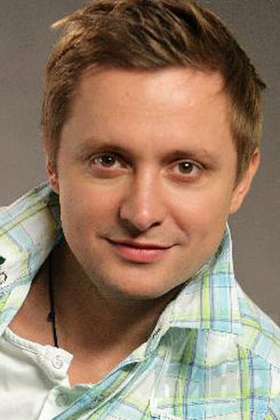
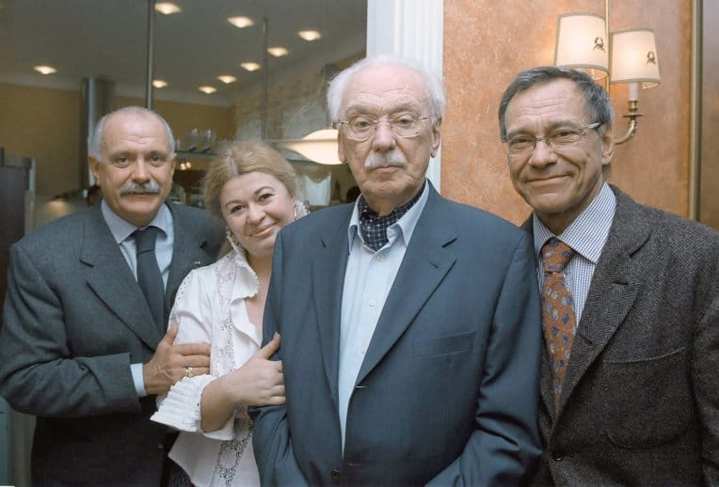
Потомки Сергея Михалкова
А еще Сергей Михалков оставил после себя не мене знаменитых сыновей, которые стали великими кинорежиссерами:
Никита Михалков
Андрей Михалков-Кончаловский («Иваново детство», «Андрей Рублев») и
внук – актер Артем Михалков.
Андрей
Никита
Артем

Slide 17
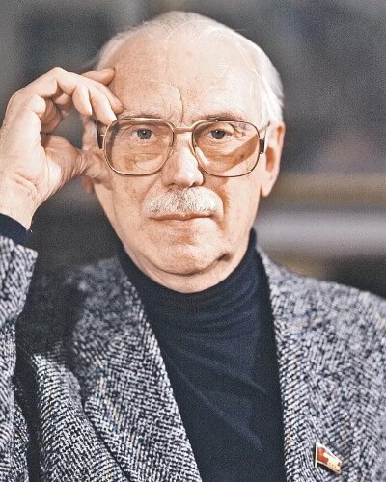
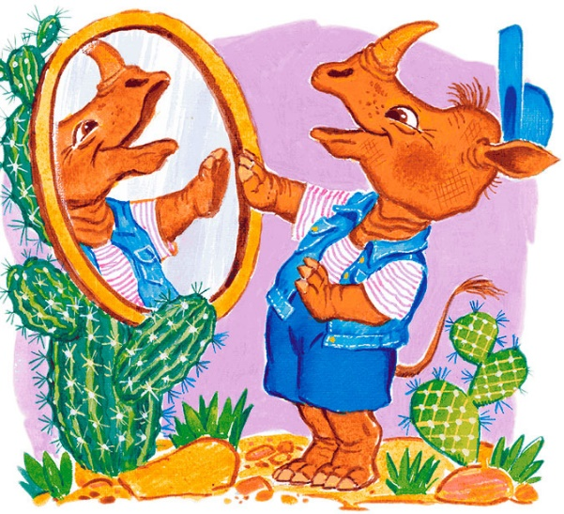
СКАЗОЧНИК
ДРАМАТУРГ
БАСНОПИСЕЦ
ПИСАТЕЛЬ

